Slide 1
Đề tài: Tìm hiểu thuật toán đối kháng MINIMAX
Lớp M17CQCS01-B
BÙI TRẦN TIÊN
NGUYỄN THỊ HÀ LY

Slide 2
NỘI DUNG
TRÒ CHƠI ĐỐI KHÁNG, TÌM KIÊM
CHIẾN LƯỢC TÌM KIÊM ĐỐI KHÁNG
THUẬT TOÁN MINIMAX

Slide 3
TRÒ CHƠI ĐỐI KHÁNG VÀ TÌM KIÊM
■ Các thành phần  Tập trạng thái: tập “cấu hình” hợp lệ của trò chơi  Trạng thái bắt đầu, trạng thái kết thúc  Hàm succs: các nước đi hợp lệ  Hàm lợi ích: đánh giá trạng thái kết thúc
■ Hai người chơi: MAX vs. MIN
■ Không tìm đường đi mà tìm nước đi “tốt nhất”
■ Nước đi của MAX phụ thuộc vào nước đi của MIN và ngược lại

Slide 4
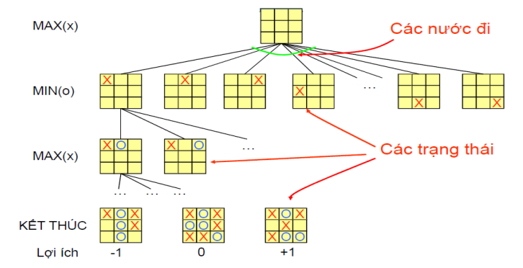
Ví dụ cây tìm kiếm trò chơi: TicTacToe

Slide 5
CHIẾN LƯỢC TÌM KIÊM ĐỐI KHÁNG
■ Đặc điểm  Hai người thay phiên đi (xen kẽ)  Hai người biết thông tin đầy đủ về nhau  Mỗi người tìm kiếm nước đi tốt nhất  Nước đi tốt nhất là nước đi dẫn đến phần thắng.  Biểu diễn KGTT bằng: cây trò chơi.
■ Thuật toán tiêu biểu: MINIMAX

Slide 6
THUẬT TOÁN MINIMAX
■ Những người chơi là tối ưu  MAX tối đa hóa hàm lợi ích  MIN tối thiểu hóa hàm lợi ích  Chiến lược của MAX phụ thuộc vào chiến lược của MIN ở bước sau
■ Giá trị MINIMAX-VALUE: tiện ích ở trạng thái kết thúc tương ứng với đường đi, với giả sử hai người chơi luôn tối ưu

Slide 7
GIÁ TRỊ MINIMAX
■ MINIMAX-VALUE(n)=  Utility(n) nếu n là trạng thái kết thuc  max{MINIMAX-VALUE(s)) | s’ ∈ succs (s)}  Nếu n là nút max  min{MINIMAX-VALUE(s)) | s’ ∈ succs (s)}  Nếu n là nút min

Slide 8
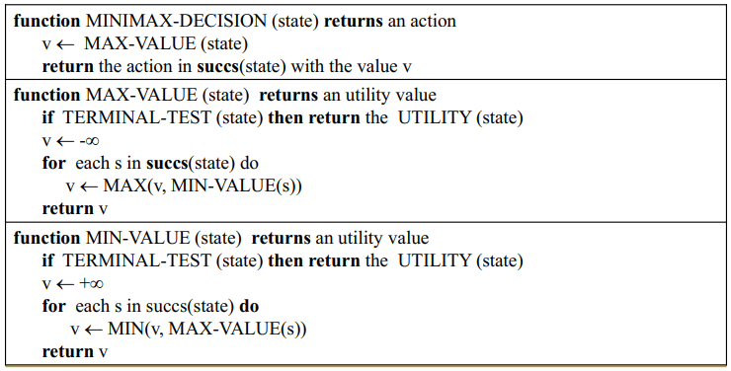
GIAI THUẬT MINIMAX

Slide 9
ĐÁNH GIÁ GIAI THUẬT MINIMAX
■ Đầy đủ? Có (nếu cây tìm kiếm là hữu hạn)
■ Tối ưu? Có (với một đối thủ đối ưu)
■ Độ phức tạp thời gian: Φ(bd)
■ Độ phức tạp không gian: Φ(bd) (tìm kiếm theo chiều sâu)
■ Với cờ vua: b ≈ 35, d ≈ 100 với một ván thông thường → không tìm được lời giải tối ưu

